Slide 1

Universidade Federal de São Paulo
Campus Baixada Santista
Funções de uma variável – FUV 1
Funções
2017

Slide 2
FUV 1 - Funções
Sistema de avaliação
Composto por 2 avaliações. Os alunos que apresentarem média final abaixo de 6,0 farão exame final.
Datas
1ª prova – 12/06
2ª prova – 10/07
Substitutiva – 12/07 (fechada)
Exame final – 17/07

Slide 3
DERIVADA e INTEGRAL
  Ambos os conceitos são definidos por “processos de limites”.
  A noção de limite é a ideia inicial que separa o cálculo da matemática elementar.
  O conceito de limite de uma função f é uma das ideias fundamentais que distinguem o cálculo da álgebra e da trigonometria.

Slide 4
Os cientistas estudam a maneira como as quantidades variam, e se elas se aproximam de valores específicos sob certas condições.
O cálculo foi descoberto no século XVII, para investigar problemas que envolvem movimento.
Se a velocidade varia ou se a trajetória é irregular, as definições podem ser obtidas utilizando a derivada.

Slide 5
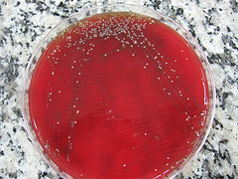

Aplicações de Cálculo Diferencial Integral
Cálculo da taxa de crescimento de uma cultura de bactérias.
Previsão de resultados de uma reação química.

Slide 6
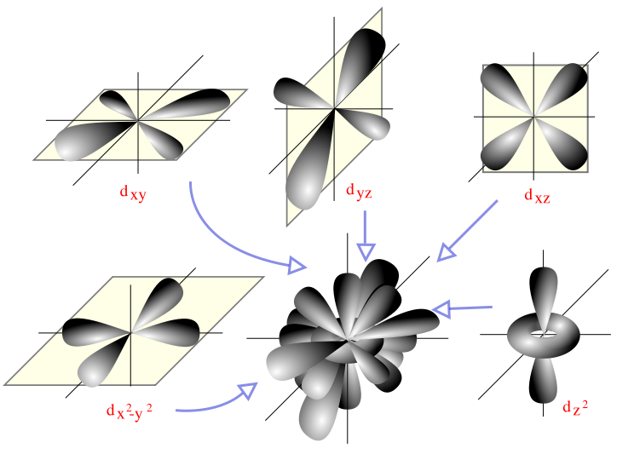
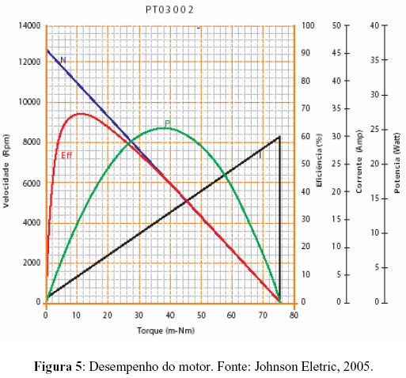
Medições de variações constantes da corrente elétrica.
Descrição do comportamento das partículas atômicas.

Slide 7
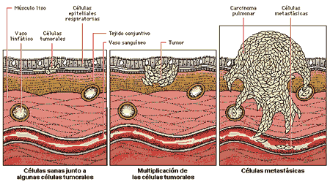
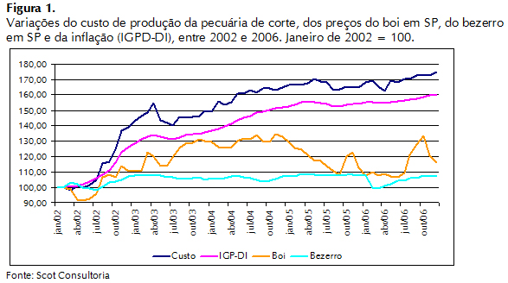
Estimativa da variação de um tumor na terapia radioativa.
Previsão de resultados econômicos.

Slide 8
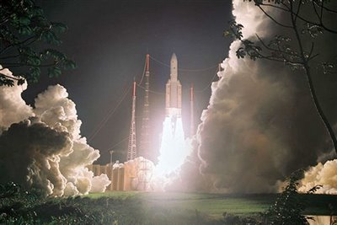
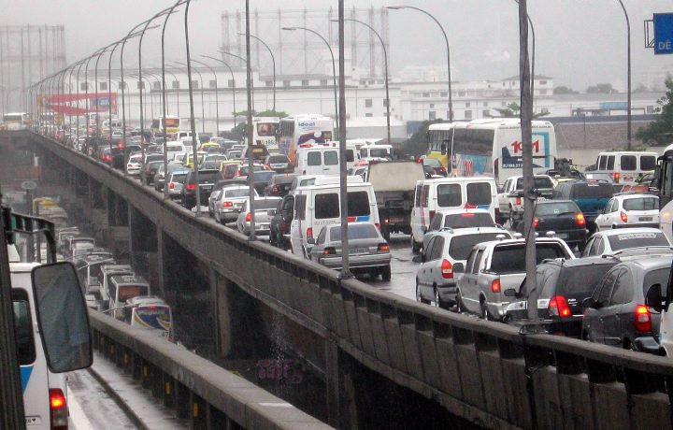
Distância máxima a ser percorrida por um foguete.
Fluxo máximo de tráfego em uma ponte.

Slide 9
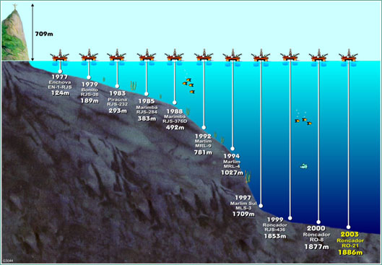
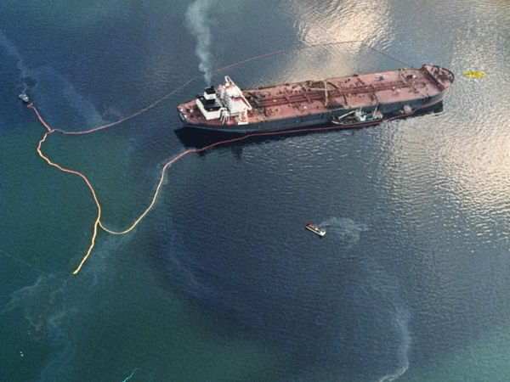
Cálculo do número de poços petrolíferos a serem abertos para obter uma produção mais eficiente.
Cálculo da expansão de uma mancha de óleo no mar.

Slide 10
OBJETO FUNDAMENTAL DO CÁLCULO
FUNÇÕES

Slide 11
QUATRO MANEIRAS DE REPRESENTAR UMA FUNÇÃO
Verbalmente – descrevendo-a com palavras;
Numericamente – por meio de uma tabela de valores;
Visualmente – através de um gráfico;
Algebricamente – utilizando-se uma fórmula explícita

Slide 12

Exemplo 1:
A área de um círculo depende do seu raio r. A regra que conecta r e A é dada pela equação
A é uma função de r.
$$A=πr^{2}$$

Slide 13
Exemplo 2:
A população humana do mundo P depende do tempo t. A tabela mostra as estimativas da população mundial P(t) no momento t em certos anos. P(1950) ≈ 2560.000.000

Slide 14
Ano | População (milhões)
1900 | 1650
1910 | 1750
1920 | 1860
1930 | 2070
1940 | 2300
1950 | 2560
1960 | 3040
1970 | 3710
1980 | 4450
1990 | 5280
2000 | 6080
2010 | 6870

Slide 15
Gráfico com os dados da tabela – população x ano (crescimento da população ao longo do tempo)

Slide 16
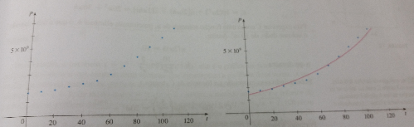

Slide 17
Descrição verbal de uma função
Dados experimentais
Construção de tabelas de valores da função

Slide 18
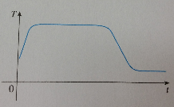
Exemplo 3:
Quando você abre uma torneira de água quente, a temperatura T da água depende de há quanto tempo ela está correndo. Esboce um gráfico de T como uma função do tempo t decorrido desde a abertura da torneira.

Slide 19
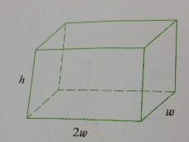
Exemplo 4:
Uma caixa de armazenamento retangular aberta na parte superior tem um volume de 10 m³. O comprimento da base custa R$ 30,00 por metro quadrado, ao passo que o material das laterais custa R$ 18,00 por metro quadrado. Expresse o custo total do material com uma função do comprimento da base.

Slide 20

Conceito de função
É uma lei que associa, a cada elemento x em um conjunto D, exatamente um elemento, chamado f (x), em um conjunto E.
                Notação:
                f: D → E
                y = f(x)
  .
Se x estiver no domínio da função f, quando x entrar na máquina, ele será aceito como entrada, e a máquina produzirá uma saída f (x) de acordo com a lei que define a função.
Assim, podemos pensar o domínio como o conjunto de todas as entradas, enquanto a imagem é o conjunto de todas as saídas possíveis.

Slide 21
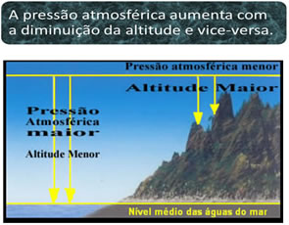
Funções e Gráficos
Os valores de uma variável frequentemente dependem dos valores de outra variável. Exemplos:
  A temperatura de ebulição da água depende da altitude (o ponto de ebulição diminui quando a altitude aumenta);
  Pressão x altitude

Slide 22


  O rendimento anual de suas economias depende da taxa de juros oferecida pelo banco.

Slide 23
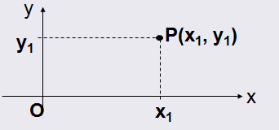
Plano Cartesiano
O plano cartesiano é definido por dois eixos ortogonais:
  Eixo x é o eixo das abscissas
  Eixo y é o eixo das ordenadas
  A origem do sistema é o ponto O
  As coordenadas do ponto P são os números reais x₁ e y₁
  Par ordenado (x₁ , y₁)

Slide 24
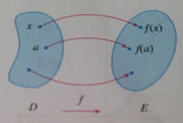
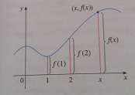
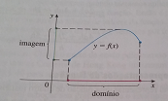
Diagrama de Flechas
Gráfico fornece uma imagem do comportamento de uma função f

Slide 25
OBS:
A é o domínio
B é a imagem (contra-domínio)
A
B
Y (imagem)
Nomenclatura (Leonhard Euler)
X (domínio)
Variável independente (domínio)
Variável dependente (contra-domínio ou imagem)

Slide 26
  Os domínios e as imagens de muitas funções de uma variável real a valores reais são intervalos ou combinações de intervalos, que podem ser abertos, fechados ou semi-abertos e finitos ou infinitos.
As extremidades de um intervalo são chamadas pontos de fronteira e os pontos restantes são chamados pontos interiores.
Intervalos que contêm os pontos de fronteira são fechados e os que não contêm são abertos.

Slide 27
  Aberto AB
    A < x < B ou (A, B)
  Fechado AB
    A ≤ x ≤ B ou [A, B]
  Fechado em A e aberto em B
    A ≤ x < B ou [A, B)
  Aberto em A e fechado em B
    A < x ≤ B ou (A, B]
x
A B
x
A B
x
A B
x
A B

Slide 28
Exemplos de domínios e imagens
  A função 1 fornece um valor real de y para qualquer número real de x, então o domínio é (-∞, ∞)
  A função 2 fornece um valor real de y somente quando x é positivo ou zero, então o domínio é [0, ∞)

Slide 29
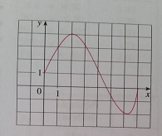
Exemplo 5:
Considere o gráfico da função abaixo:
Encontre os valores de f (1) e f (5).
Quais são o domínio e a imagem de f ?

Slide 30
Solução
Através do gráfico podemos ver que o ponto
(1, 3), encontra-se no gráfico de f, logo o valor de f em 1 é f (1) = 3.
Quando x = 5, o ponto no gráfico que corresponde a esse valor está 0,7 unidade abaixo de x e estimamos f (5) ≈ 0,7.
b) Pelo gráfico, vemos que f (x) está definida quando 0 ≤ x ≤ 7 – então o domínio de f é o intervalo fechado [0, 7].
Encontre os valores de f (1) e f (5).
Quais são o domínio e a imagem de f ?

Slide 31
Solução
E a imagem – pelo gráfico, observamos que os valores de f variam de -2 a 4 , então a imagem de f é:

Slide 32
Exemplo 6
Esboce o gráfico e encontre o domínio e a imagem de cada função:
f( x) = 2x – 1
g(x) = x²
Solução:
a) Lembrando que a função f (x) pode ser escrita como y = 2x – 1 : EQUAÇÃO DE UMA RETA com inclinação 2 e intersecção com o eixo y : -1

Slide 33
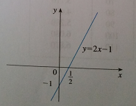
Então esboçamos o gráfico de f (x)
Equação da reta: y = mx + b.
A expressão 2x - 1 é definida para todos os números reais e a imagem também assume o conjunto de todos os números reais.

Slide 34
Equação reduzida da reta:
  m - coeficiente angular
  b - coeficiente linear
R
Y
b
X

Slide 35
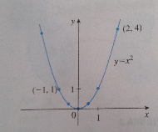
b) g(x) é uma parábola, o domínio de g engloba o conjunto dos números reais e a imagem engloba o conjunto dos números reais positivos

Slide 36

Exemplo 7
Encontre o domínio de cada função
a)
b)

Slide 37


Exemplo 8
Uma função é definida por:
Avalie f (-2) , f (-1) e f (0) e esboce o gráfico.
Exemplo 9
Esboce o gráfico da função valor absoluto
1 – x se x ≤ –1
x² se x > –1
f (x) =

Slide 38
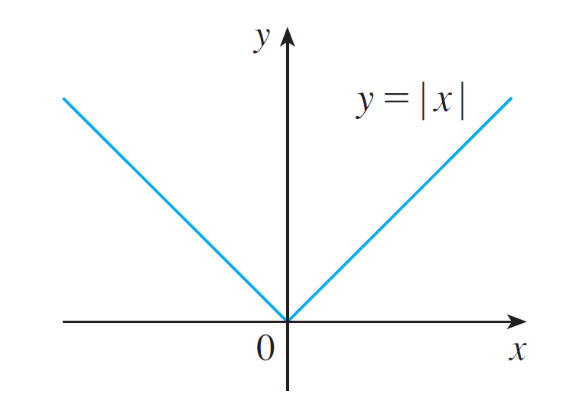
Esboce o gráfico da função valor absoluto f (x) = |x|.
Solução: Da discussão precedente sabemos que
x se x ≥ 0
|x| = – x se x < 0
Vemos que o gráfico de f coincide com a reta y = x à direita do eixo y e com a reta y = -x à esquerda do eixo y (veja a Figura).
Figura 16

Slide 39
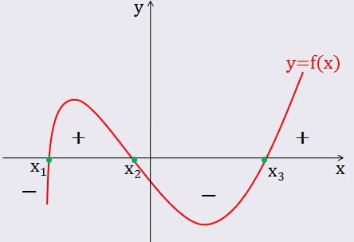
Zeros e sinais de uma função
]-∞,x₁] ⇒ y<0
[x₁,x₂] ⇒ y>0
[x₂,x₃] ⇒ y<0
[x₃,+∞[ ⇒ y>0
Zeros ou raízes da função são os pontos de interseção do gráfico da função com o eixo Ox, ou seja, f (x)=0, ou ainda, onde y =0.
Os sinais da função: Acima do eixo Ox ela é positiva e abaixo é negativa.

Slide 40
Tipos de funções
  Função linear
    Ex.: y = x + 1;
  Função linear afim
    Ex.: y = 2x;
  Função quadrática
    Ex.: y = x² – 2x – 3;
  Função exponencial
    Ex.: y = 2^{x};
  Função logarítmica
    Ex.: y = log₂x;
  Funções trigonométricas
    Ex.: y = senx

Slide 41
Função do 1º Grau
Uma função de 1º grau, ou RETA, é toda função real do tipo :
R
Y
b
Onde:
m = coeficiente angular da reta;
b = intersecção com o eixo y;
X

Slide 42
Propriedades da Reta
É definida por um polinômio de 1º grau;
Possui uma única raiz real, isto é, ela cruza o Eixo X em apenas um ponto;
O sinal da taxa de variação a fornece a informação sobre o crescimento ou decrescimento da função:
  a < 0 → função decrescente;
  a > 0 → função crescente;

Slide 43
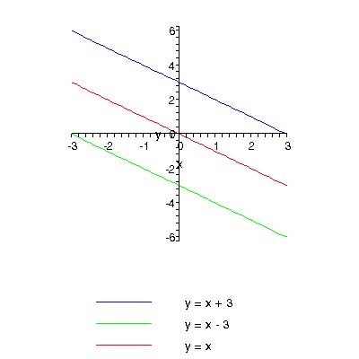
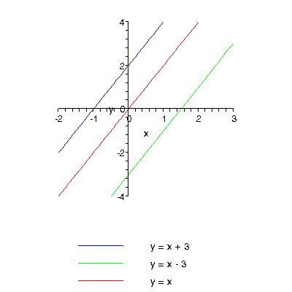
-
-
-
Se a < 0, a função decresce.
Se a > 0, a função cresce.
Só tocam o eixo X uma vez.

Slide 44
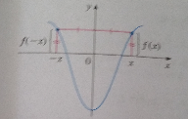
Simetria
Funções pares e ímpares
Se uma função satisfaz f(-x) = f(x) para todo número x em seu domínio, então f é chamada função par. Ex: f (x) = x² é par.

Slide 45
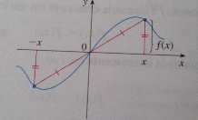
Funções pares e ímpares
Se uma função satisfaz f(-x) = -f(x) para todo número x em seu domínio, então f é chamada função ímpar. Ex: f (x) = x³ é ímpar.

Slide 46
Exemplo 10
Determine se a função é par, ímpar ou nenhum dos dois
a)
b)
c)

Slide 47
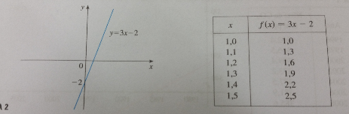
Modelos Lineares
Quando dizemos que y é uma função linear de x, queremos dizer que o gráfico da função é uma reta,
y = f(x) = mx + b

Slide 48
CARACTERÍSTICA: funções lineares variam a uma taxa constante. Exemplo: f(x) = 3x – 2 (vide tabela) – NOTE que: Quando x aumenta 0,1 ; f(x) aumenta em 0,3.
f(x) aumenta três vezes mais rápido que x. Assim a inclinação do gráfico é 3 – taxa de variação de y em relação a x.
x | f(x)=3x-2
1,0 | 1,0
1,1 | 1,3
1,2 | 1,6
1,3 | 1,9
1,4 | 2,2
1,5 | 2,5

Slide 49
Exemplo 11
a)A medida que o ar seco move-se para cima, ele se expande e esfria. Se a temperatura do solo for de
20 ºC e a temperatura a uma altitude de 1 km for de 10 ºC, expresse a temperatura T (em ºC) como uma função da altitude h (em km), supondo que um modelo linear seja apropriado.
b) Faça um gráfico da função na parte (a). O que a inclinação representa?
c) Qual é a temperatura a 2,5 km de altura?

Slide 50

Polinômios
Uma função P é denominada polinômio se:
Onde n é um inteiro não negativo e os números a₀, a₁, a₂,...,a_{n} são constantes chamadas coeficientes do polinômio.
Grau do polinômio: Grau 6
Um polinômio de grau 1 é da forma P(x) = mx + b –Função Linear .

Slide 51
Um polinômio de grau 2 é da forma:
E é chamado função quadrática.
O gráfico de P é sempre uma parábola.

Slide 52
Propriedades da Parábola
É definida por um polinômio de 2º grau;
Pode possuir:
  Duas raízes reais e distintas;
  Duas raízes reais e iguais;
  Nenhuma raiz real (não cruza o Eixo X).
O sinal de a fornece a informação sobre a concavidade da função:
  a < 0 → concavidade para baixo;
  a > 0 → concavidade para cima;

Slide 53
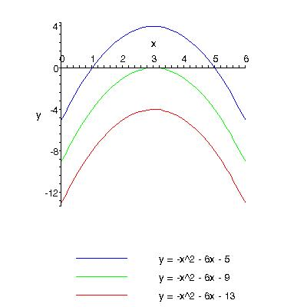
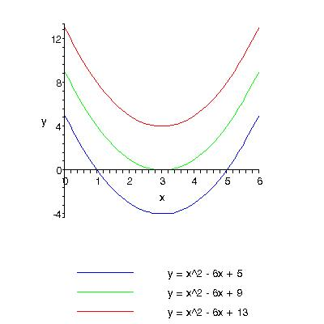
Se a < 0, a concavidade é para baixo.
Se a > 0, a concavidade é para cima.
Podem ter três tipos de raízes.

Slide 54
Exemplo 12
Uma bola é solta do ar a partir do posto de observação no topo da Torre CN, 450 m acima do chão, e sua altura h acima do solo é registrada em intervalos de 1 s na tabela abaixo. Encontre um modelo para ajustar os dados e use-o para predizer o tempo após o qual a bola atinge o chão

Slide 55
Tempo (segundos) | Altura (metros)
0 | 450
1 | 445
2 | 431
3 | 408
4 | 375
5 | 332
6 | 279
7 | 216
8 | 143
9 | 61
Diagrama de dispersão para uma bola caindo

Slide 56
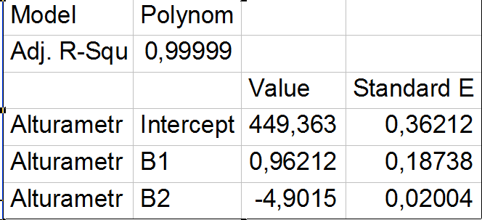
Modelo quadrático para uma bola caindo.

Slide 57
Raízes da Função de 2º Grau
Para encontrar as raízes de funções de 2º Grau, resolvemos a equação:
Cuja solução pode ser dada pela fórmula de Bhaskara:

Slide 58

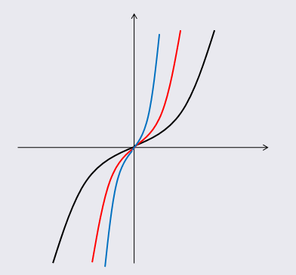


Função Potência

Slide 59
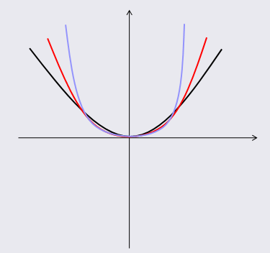





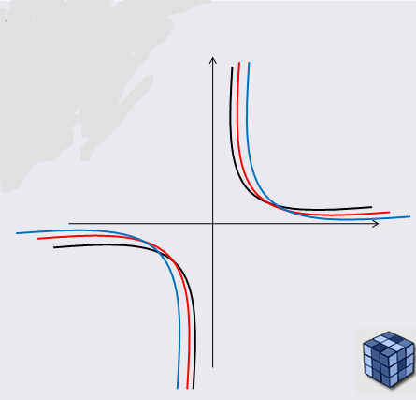



Slide 60


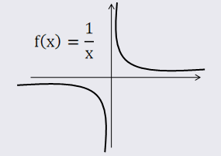
Função Racional
São função do tipo , onde g(x) e h(x) são polinômios na mesma variável.
Exemplo: Dada a função

Slide 61




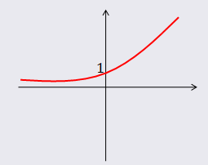
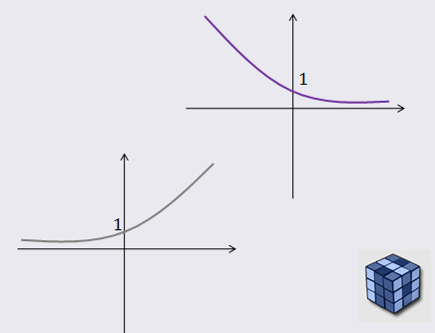

Função Exponencial

Slide 62
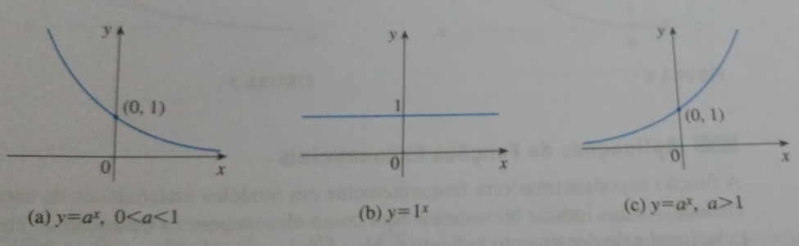
É chamada assim, pois a variável x é o expoente

Slide 63
Propriedades dos expoentes: Se a e b forem números positivos x e y, quaisquer números reais, então:
a^{x+y}=a^{x}a^{y}
a^{x-y}=a^{x}/a^{y}
(a^{x})^{y}=a^{xy}
(ab)^{x}=a^{x}b^{x}

Slide 64
Exemplos 13
Esboce o gráfico da função , determine seu domínio e imagem.

Slide 65
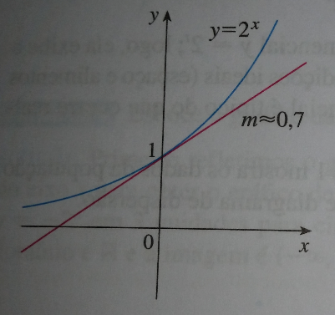
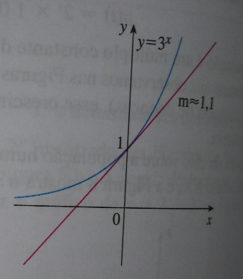
O número e
A escolha de uma base a é influenciada pela maneira que o gráfico de y = a^{x} cruza o eixo y.

Slide 66
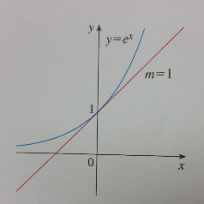
A função exponencial natural cruza o eixo y com uma inclinação igual a 1

Slide 67

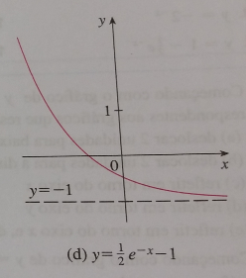
Exemplo 14
Faça o gráfico de , e diga qual o
domínio e a imagem.

Slide 68
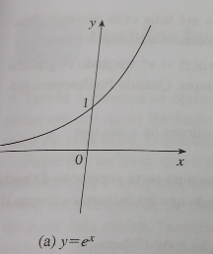
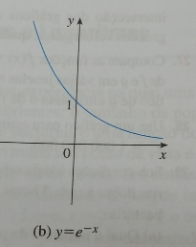
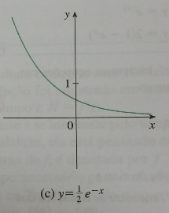

Slide 69
Função Logaritmica
Se a > 0 e a ≠ 1, a função exponencial f(x) = a^{x} é crescente ou decrescente – existe uma função inversa , chamada função logarítmica com base a denotada por log_{a}.
Formulação da função inversa:
f(-1)(x) = y f(y) = x, teremos:
log_{a}x = y ⇔ a^{y}=x

Slide 70
log_{a}a^{x} = x para todo x ∈ℜ
Para todo x > 0

Slide 71

Propriedades de logaritmos : se x e y forem positivos, então:
Onde r é qualquer número real

Slide 72
Logaritmos Naturais
De todas as possíveis bases a para os logaritmos, a escolha mais conveniente para uma base é e – o logaritmo nessa base é chamados de logaritmo natural:

Slide 73
Propriedades
Fazendo x = 1

Slide 74






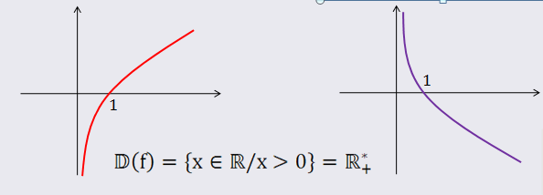
Função Logaritmica

Slide 75
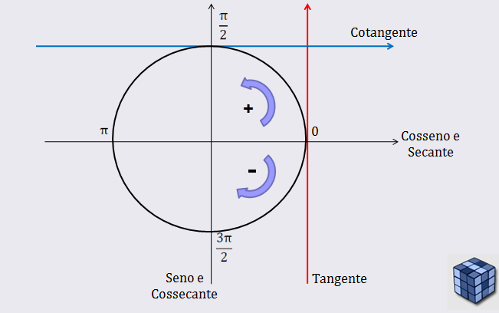
Círculo Trigonométrico
e os eixos das funções trigonométricas

Slide 76
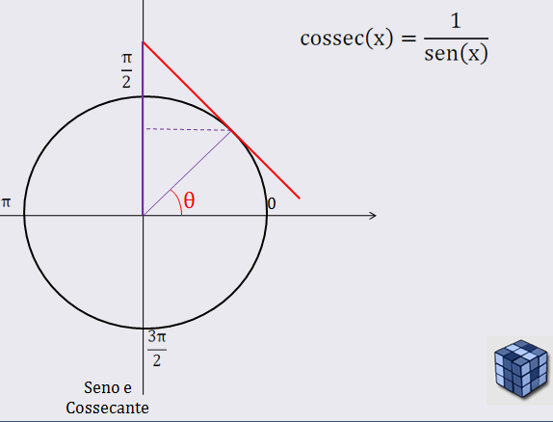
Funções sen(x) e cossec(x)

Slide 77
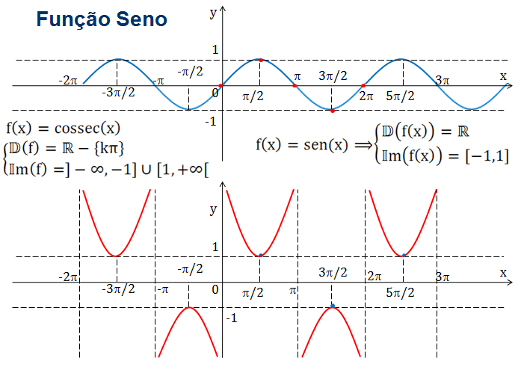

Slide 78
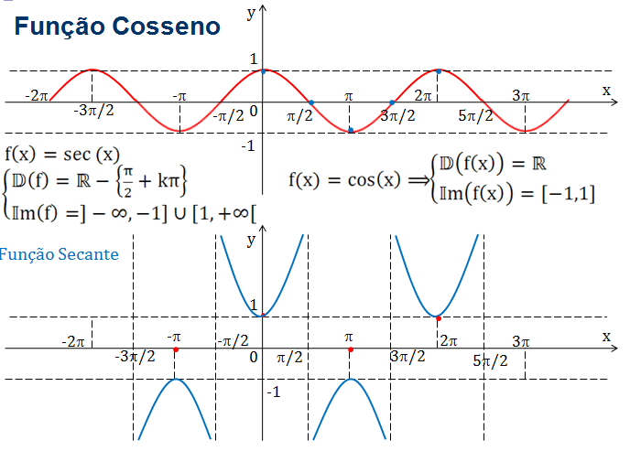

Slide 79
